Slide 1






Ngữ văn 6 (Năm học 2021 – 2022)
Trường:…..
BÀI 2: THƠ LỤC BÁT
Giáo viên : ………………………..

Slide 2



VIẾT
TẬP LÀM THƠ LỤC BÁT

Slide 3
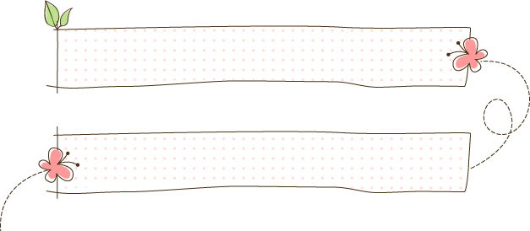

Định hướng
Nội dung
Thực hành
Luyện tập
Vận dụng

Slide 4

PHIẾU TÌM BÀI THƠ, KHỔ THƠ
Họ và tên HS: ………………………….
Nhiệm vụ:
- Chép thuộc 1 khổ thơ / đoạn thơ hoặc ít nhất 2 câu thơ lục bát mà em nhớ: ...…………………………………………………………………………………………..
…………………………………………………………………………………………………………………………………………………………………………………….,………..
……………………………………………………………………………………………
- Điền nối tiếp thêm 1 dòng phía dưới (câu 8 tiếng) để tạo nên 1 cặp thơ lục bát hoàn chỉnh:
Ngoài vườn ríu rít tiếng chim,
……………………………………………
\\\

Slide 5

01
ĐỊNH HƯỚNG

Slide 6

Chọn từ ngữ thích hợp
Sáng ra trời rộng đến đâu
Trời xanh như mới ……….(1) biết xanh
Tiếng chim lay động lá cành
Tiếng chim đánh thức …………(2) dậy cùng.

Slide 7
Nhận xét
Sáng ra trời rộng đến đâu
Trời xanh như mới lần đầu (1) biết xanh
Trong thơ LB:
Tiếng thứ 6 của câu lục vần với
tiếng thứ 6 của câu bát;
Tiếng thứ 8 của câu bát vần với
tiếng thứ 6 của câu lục tiếp theo.
Tiếng chim lay động lá cành
Tiếng chim đánh thức chồi xanh (2) dậy cùng.

Slide 8
Luật bằng – trắc
Con về thăm mẹ chiều đông
B B B T B B
Bếp chưa lên khói, mẹ không có nhà
Mình con thơ thẩn vào ra
Trời đang yên vậy bỗng oà mưa rơi.

Slide 9
Luật bằng – trắc
Con về thăm mẹ chiều đông
B B B T B B
Bếp chưa lên khói, mẹ không có nhà
T B B T T B T B
Mình con thơ thẩn vào ra
B B B T B B
Trời đang yên vậy bỗng oà mưa rơi.
B B B T T B B B
Các tiếng có thanh bằng (B): Tiếng không dấu, dấu huyền;
Các tiếng có thanh trắc (T): Tiếng có dấu hỏi, ngã, sắc, nặng.
Tiếng | 1 | 2 | 3 | 4 | 5 | 6 | 7 | 8
Dòng lục | - | B | - | T | - | BV
Dòng bát | - | B | - | T | - | BV | - | B

Slide 10
02
THỰC HÀNH

Slide 11
Hoàn thiện cặp câu lục bát
Con đường rợp bóng cây xanh
………………………………………..
Tre xanh tự những thuở nào
………………………………………..
Phượng đang thắp lửa sân trường
……………………………………….....
Bàn tay mẹ dịu dàng sao
……………………………………….

Slide 12
Hoàn thiện cặp câu lục bát
Con đường rợp bóng cây xanh
Tiếng chim ríu rít trên cành cây cao
Tre xanh tự những thuở nào
Dựng làng, giữ nước, chặn bao quân thù
Phượng đang thắp lửa sân trường
Hè sang nắng đỏ, nhớ thương học trò.
Bàn tay mẹ dịu dàng sao
Đưa nôi con ngủ biết bao giấc nồng

Slide 13


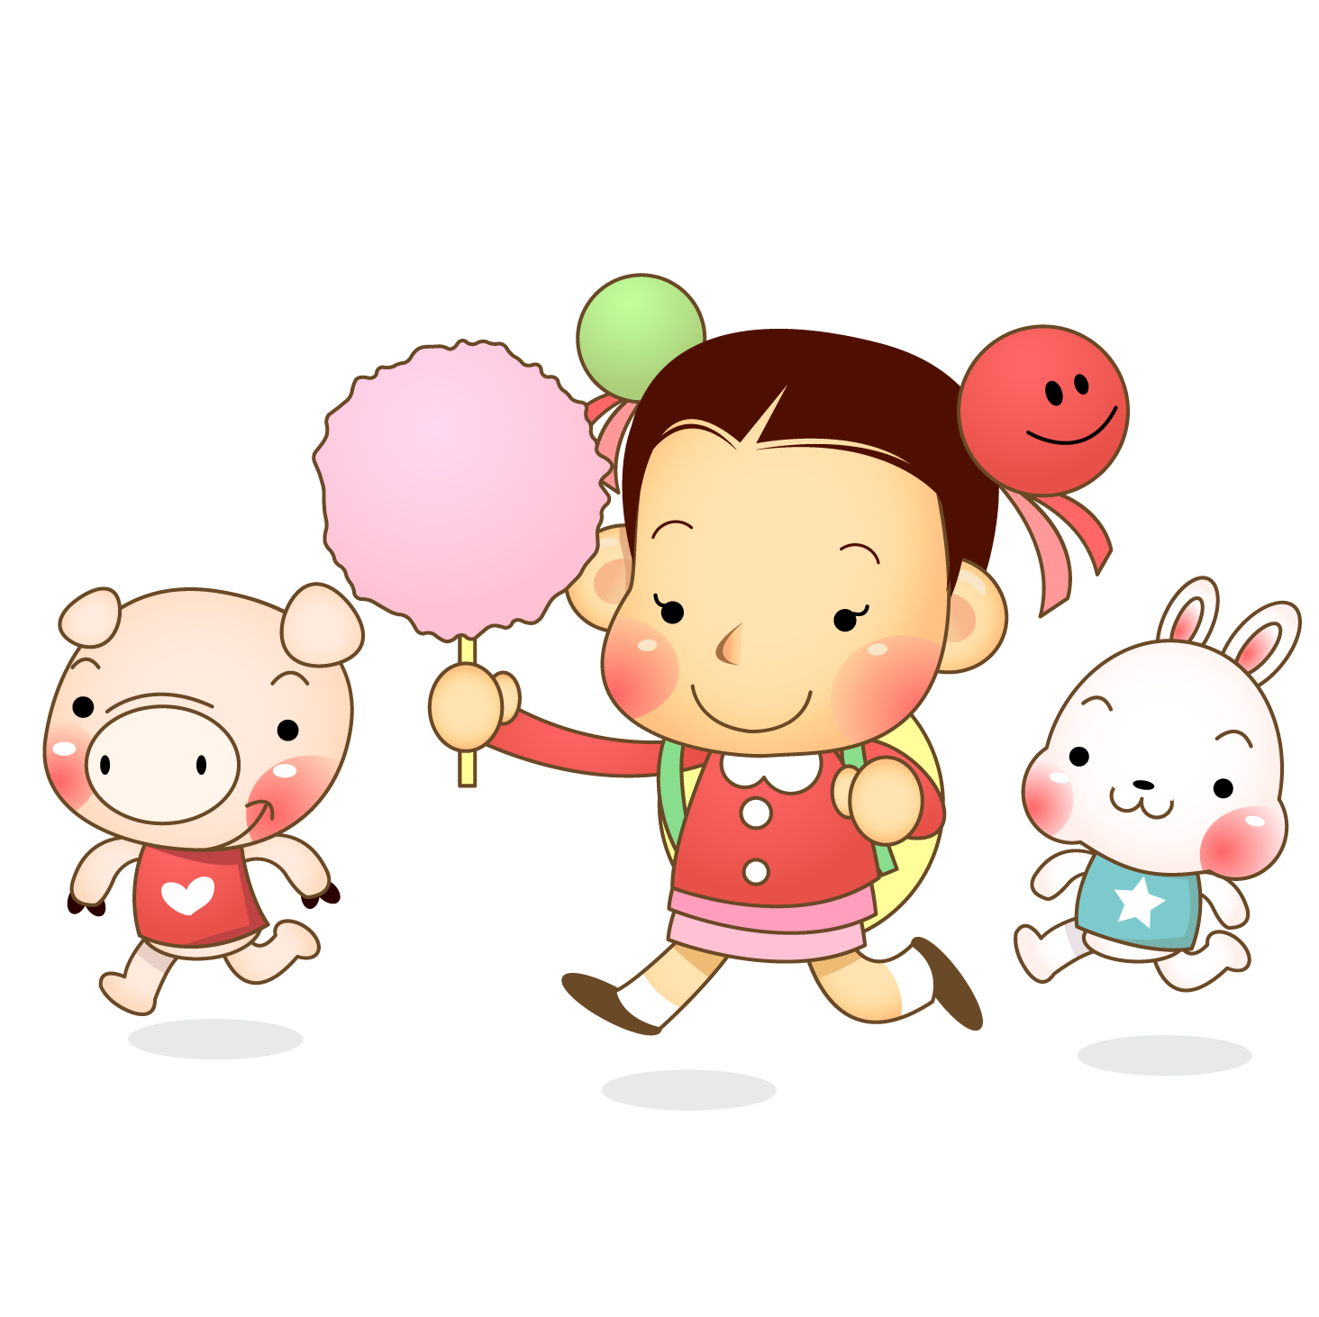
Viết bài thơ lục bát
Viết bài thơ lục bát (ngắn dài tuỳ ý)
về cha, mẹ, ông, bà hoặc thầy, cô giáo.

Slide 14
Viết bài thơ lục bát
1. Chuẩn bị
- Phiếu làm việc nhóm;
- Kiến thức đã học về thơ lục bát.

Slide 15
Viết bài thơ lục bát
2. Tìm ý
- Em muốn viết bài thơ về ai?
- Những điều gì khiến em ấn tượng về người đó (tình cảm yêu thương, hình dáng, cử chỉ, việc làm,...)?
- Tình cảm của em đối với người ấy (yêu thương, trân trọng, cảm phục,...).

Slide 16
Viết bài thơ lục bát
3. Viết bài
- Bắt đầu bằng hình ảnh của người em muốn viết (Ví dụ: Đôi bàn tay, cái lưng còng, mái tóc điểm bạc,...) hoặc từ hành động, suy nghĩ, tình cảm em dành cho người ấy;
- Lựa chọn từ ngữ thích hợp để thể hiện hình ảnh về người mà em muốn viết và diễn tả tình cảm của em với người đó.
- Chú ý vận dụng kết hợp các biện pháp tu từ: so sánh, ẩn dụ
- Sắp xếp các từ ngữ theo quy định về số tiếng, vần, nhịp của thể thơ lục bát.

Slide 17
Viết bài thơ lục bát
4. Kiểm tra lại, chỉnh sửa (nếu cần):
- Đọc lại bài thơ đã viết;
- Bài thơ đã đảm bảo số tiếng, vần, nhịp và luật B – T của thơ lục bát chưa?
- Có tồn tại lỗi chỉnh tả nào không?
- Bài thơ có tập trung thể hiện về người em chọn viết và thể hiện được tình cảm của em dành cho người đó chưa? Có cần thay thế từ ngữ nào để câu thơ, bài thơ diễn tả được chính xác hoặc hay hơn không?

Slide 18
TRẢ BÀI
- Thấy được ưu điểm, nhược điểm của bài viết.
- Chỉnh sửa bài viết cho mình và cho bạn.

Slide 19
03
LUYỆN TẬP

Slide 20

Nhận diện lỗi sai
Các câu lục bát sau sai ở đâu? Hãy sửa lại cho đúng.
loài
Vườn em cây quý đủ loài
Có cam, có quýt, có bòng, có na.
Vườn em cây quý đủ loài
Có cam, có quýt, có xoài, có na.
bòng
Thiếu nhi là tuổi học hành
Chúng em phấn đấu tiến lên hàng đầu.
.
Thiếu nhi là tuổi học hành
Chúng em phấn đấu trở thành trò ngoan.
.
hành
hàng

Slide 21
04
VẬN DỤNG

Slide 22
Tự sáng tác bài thơ lục bát ngắn
chủ đề về mái trường hoặc bạn bè.
(Hoàn thiện ở nhà, nộp sản phẩm qua zalo cho cô giáo)

Slide 23

Dặn dò
01
+ Ghi nhớ nội dung kiến thức về thơ lục bát;
02
Tìm đọc thêm các bài thơ lục bát;.
03
Hoàn thiện bài tập;
04
Đọc trước và chuẩn bị phần Nói và nghe。

Slide 24
TRÂN TRỌNG CẢM ƠN！

